Slide 1
基于B/S的高校实验设备管理系统设计与实现
答辩人：张彪
学号：15040308118
指导老师：吴琼，冯肖华

Slide 2
涉及的相关内容（论文主题内容）
课题研究意义和背景
高校实验设备的管理需求
涉及到的相关技术以及需求在技术上的实现
亮点与不足
研究总结

Slide 3
课题的研究背景&意义
1.传统的人工管理教学设备的诟病，要求我们必须开发出一套高效的设备管理系统；
2.设备管理是高校管理工作中的一项重要内容。3.适应信息化发展的需求。伴随科技发展和大数据技术的普及，需要我们将现有的教学设备进行集中化，信息化的管理的需要;
4.B/S模式依靠其简单的结构模式，维护的高效性，以及对于高度的可扩展性在逐渐替代C/S模式的趋势，要求我们需要需要逐渐将视角从C/S模式转到B/S模式。
综上：基于WEB平台，采用B/S模式实现高校设备管理系统。从而实现高校设备资源共享、提高设备管理效率、降低维护成本。

Slide 4
高校实验设备管理的相关需求
（1）系统需求
1）网络结构需求—B/S+前后端分离
2）运行环境需求
64bit
Windows或者linux
（2）整体的功能需求
实验设备管理系统顶(0)层数据流图

Slide 5
一、根据顶层数据流图做出第一层数据流图
三、通过底层数据流图以及功能完善做出系统结构图
二、将第一层数据流图中的1，2两个数据流细化出来，
形成与功能相关的底层数据流图

Slide 6
抽象出实体关系图，并确定数据字典
名称 | 设备基本信息
别名 | 基本表
描述 | 对于设备基本属性的描述。
定义 | 设备基本信息=设备编号+名称+规格+分类+用途+使用人+所在地点+是否在用+是否报废
位置 | 应用服务器的MySQL数据库中。
名称 | 实验设备维护记录
别名 | 维护记录
描述 | 处于对实验设备的使用率确认和对于设备的保养进行定期的维护工作
定义 | 实验设备维护记录=设备编号+名称+维护人+维护时间+维护项目+其他
位置 | 应用服务器的MySQL数据库中
名称 | 实验设备使用记录
别名 | 设备使用情况
描述 | 对于设备的使用进行记录
定义 | 设备使用记录=设备编号+设备名称+使用人/使用班级+时间+时长
位置 | 应用服务器的MySQL数据库中

Slide 7
涉及到的相关技术以及需求在技术上的实现
SpringBoot
作用：后端url路由
React.js+Node.js
扩展的React，可视化的组件技术
Ant Design
数据库操作
React:前端展示JS代码构建工具
Node.js：为Node.js提供运行环境
MySql
作用：存储实体信息
前后端交互信息格式约定
前后端分离
Spring-data-jpa
提供SpringBoot到MySQL的抽象接口层

Slide 8
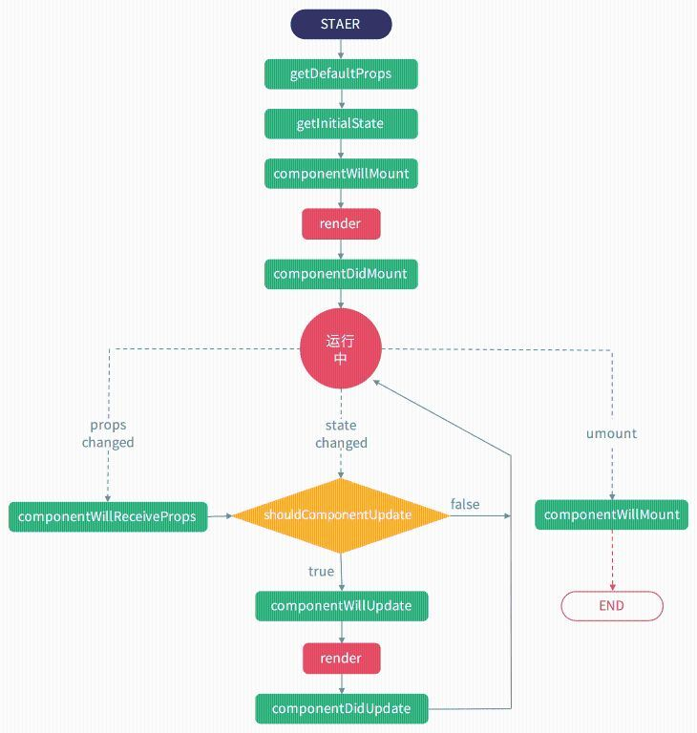
1.初始化组件的状态变量；
2.由willMount向后端请求
数据；
3.获取到的数据保存在状
态变量中；
4.在render的return语句中
设置组件要展示的组件和所
需要的数据源。
React.js组件加载流程
系统结构图
环境准备：
前端->数据持久层->后端

Slide 9
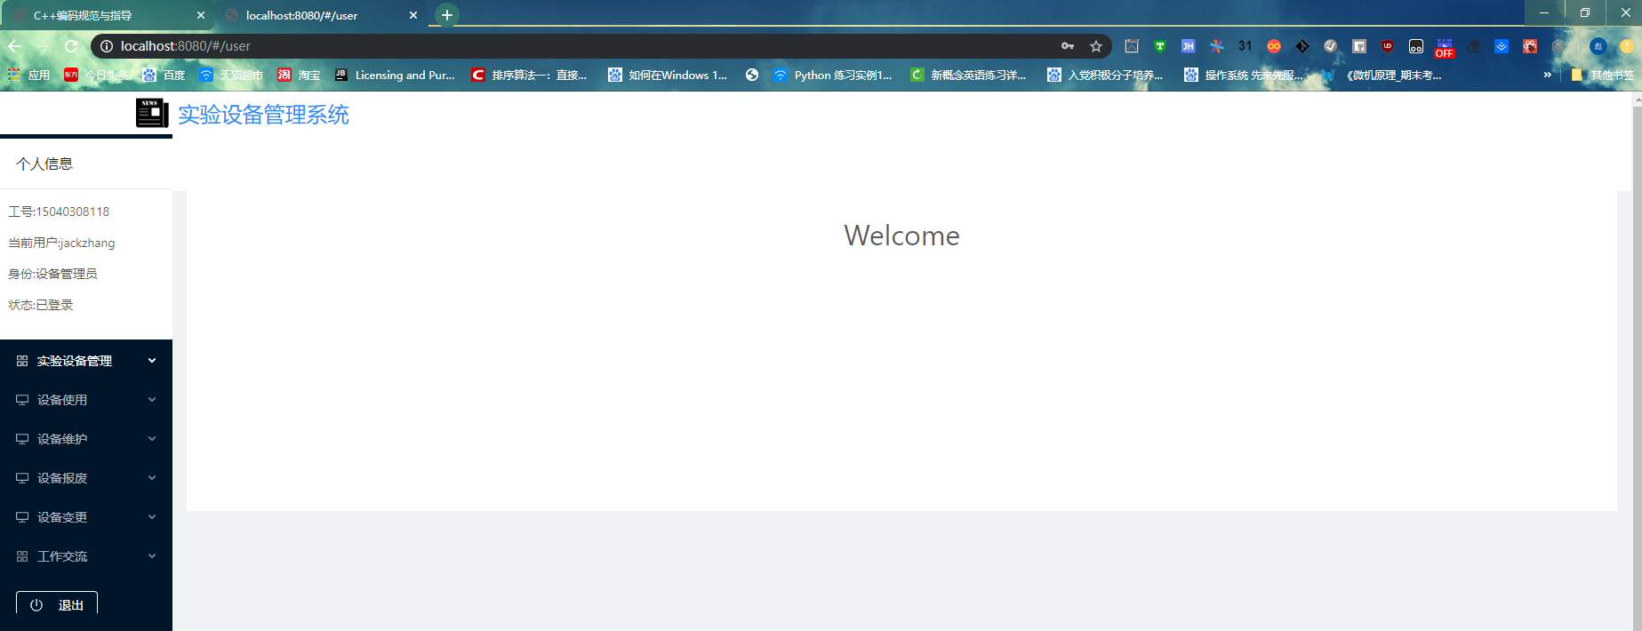
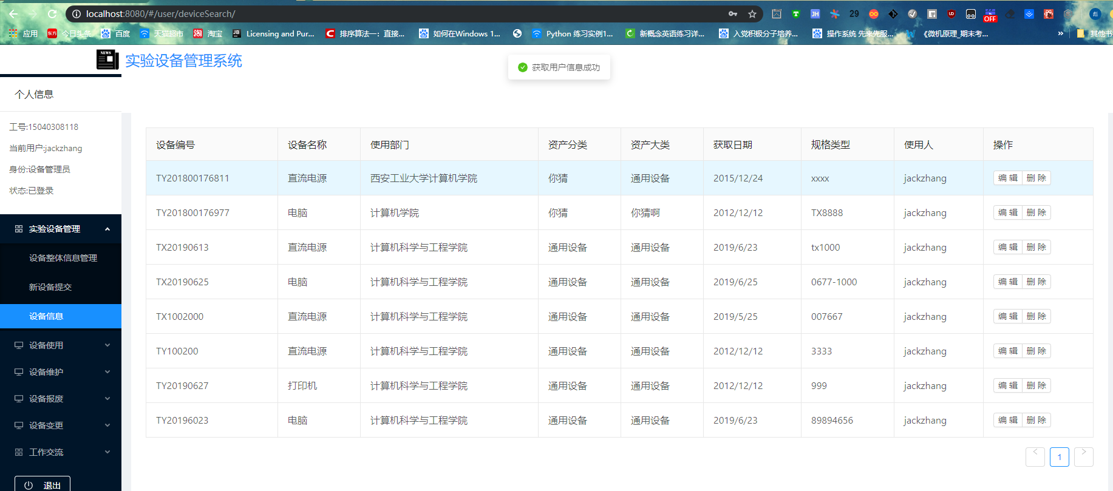
功能界面

Slide 10
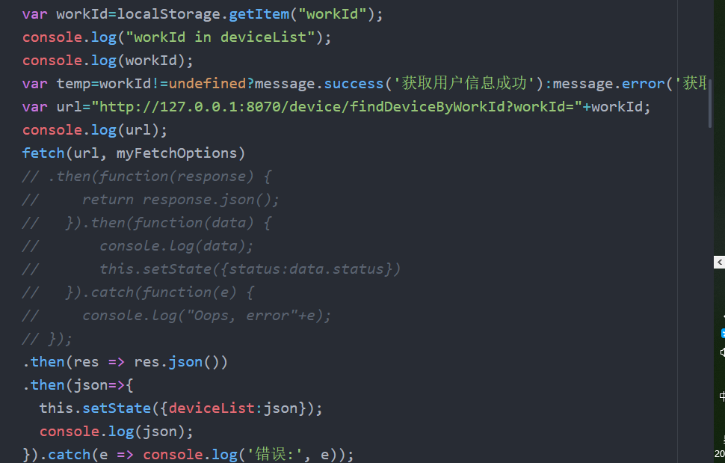
前后端交互流程
点击相关信息记录的情况时，显示由ReactRoute进行路由，接着，目标组件开始加载，并在CompontWillMount函数中通过fetch工具通过Node服务器向服务器发起数据请求

Slide 11
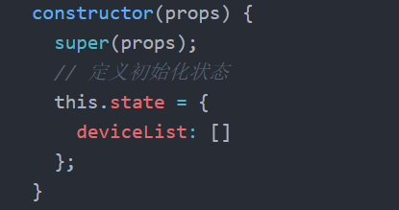
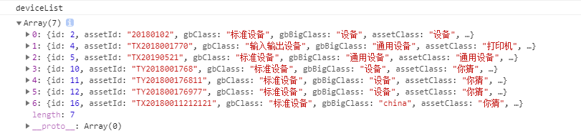

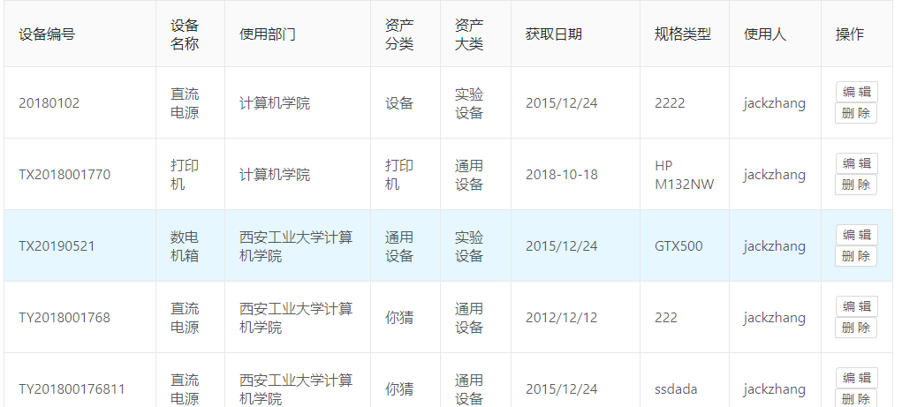
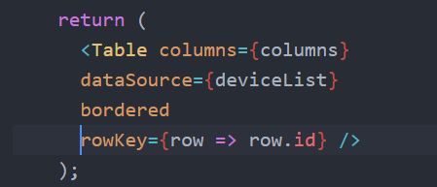

Slide 12
亮点与不足
亮点
不足
成功运用了新的软件设计思想解耦之前JSP项目，使得软件项目的灵活性和可容错性更好了
使用了主流的前端款组件化框架React.js进行前端项目的构建，提高了前端项目的开发效率以及维护性，再加上AntDesignUI框架良好的美观性使得项目美观性也好了不少
使用SpringBoot的自动化配置，减少了设置配置文件的工作量，结合JPA又进一步降低了数据操作的麻烦
项目在ReactRoute的运用上不算熟练，对于一些页面的路由解决方案不够完美
Fetch数据抓取工具和React的组件变量state本身的异步化给项目在调试方面带来了一些困难，但是可以通过ajax代替需要同步的地方，使得项目在接口统一化上有所异同。
项目本身涉及组件以及组件较多，如果考虑优化，可考虑使用Redux进行集中化的组件状态管理，提升前端项目的运行效率。

Slide 13
总结
1.课题从调研背景，可行性分析，需求分析，
详细实现以及调试的过程深刻体验到大学四年来知识的贯通和融汇，到新技术的使用深刻感受到软件工程建模的魅力。
2.技术上来讲：运用了前后端分离的新思想，以及Node.js，React.js等潮流框架增加了一门新的技能，是软件设计理论和实践的完美结合。
3.从项目的实践到论文的编写过程来讲：是对自身知识的巩固，以及心性的修炼，因而使得对于做事的计划和践行的重要性有了更加深刻的教训，
为以后的社会生活积累了经验。

Slide 14
感谢各位老师和同学一直以来的帮助！

